Slide 1





הנחיות להקלדת
השאלון האישי-ביוגרפי

Slide 2










הנחיות כלליות
הקלדת השאלון הביוגרפי תעשה באמצעות פלטפורמת מודל.
בנוסף, תקבלו גם את החוברת המודפסת שמקבלים כל המועמדים, ותוכלו לעיין בה
אם תרצו בכך. השאלות בחוברת המודפסת ובשאלון הממוחשב זהות.
את התשובות יש להקליד במחשב בלבד - תשובות שיכתבו בחוברת לא ייבדקו.
הקלידו את התשובות בשפה העברית בלבד והקפידו על מספר המילים המוקצב לכל שאלה או סעיף.
הזמן המוקצב הוא 150 דקות. אפשר להגיש את השאלון לפני תום הזמן המוקצב.
מדידת הזמן מתבצעת על ידי הבוחנים בכיתה ולא על ידי שעון עצר על גבי המסך.

Slide 3
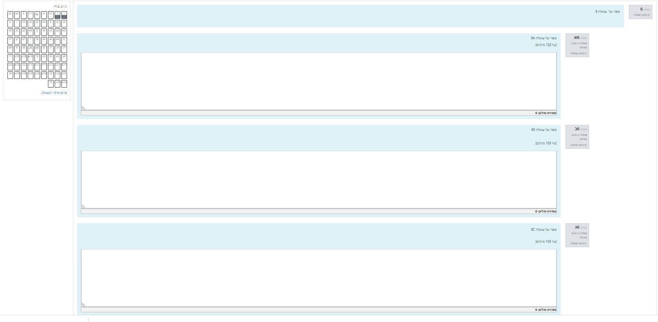


מסך הבחינה - מבט על
שאלה
פאנל ניווט
תיבת סטטוס שאלה
מקום לתשובה
מעבר בין דפים
מעבר בין דפים

Slide 4
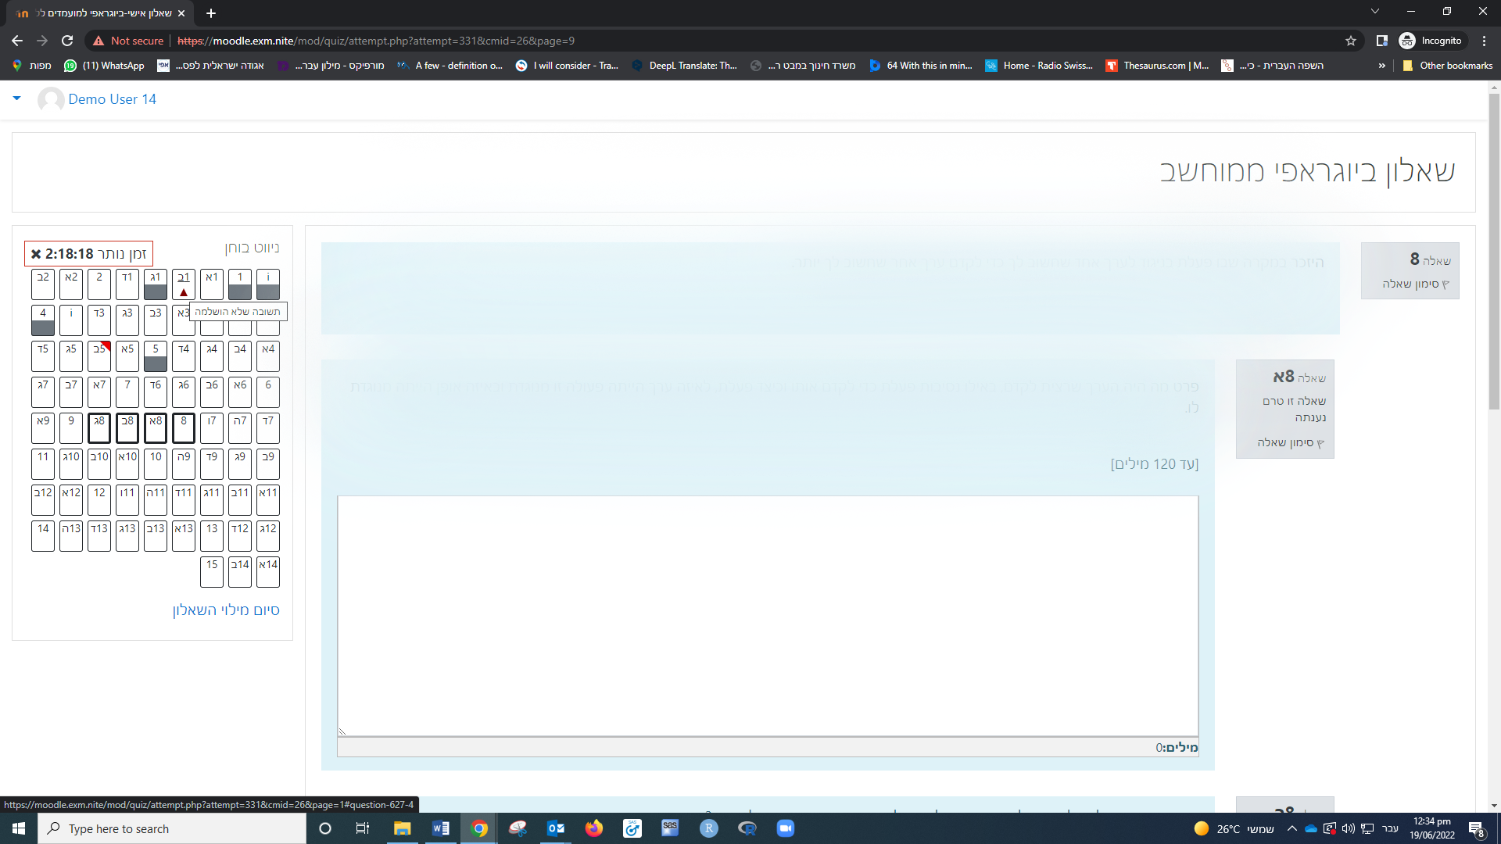
שאלה נראית כך:
תאר את התפקיד או את הפעילות:
פרט מה עשית. ציין אם עבדת לבד או בצוות, אם היית ממונה על אחרים או לא, אם ביצעת את התפקיד בהתנדבות (כלומר ללא תמורה כספית) או לא וכדומה.

Slide 5

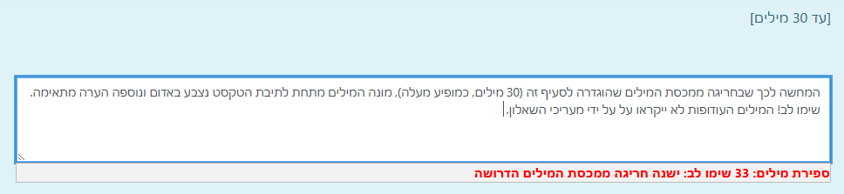

שימו לב!
בשאלות שבהן מספר המילים לכתיבת תשובה מוגבל, מספר המילים המירבי יופיע
מעל תיבת התשובה.
מונה מילים
התראה על חריגה ממספר המילים המוקצב,
תופיע באדום מתחת לשאלה.
שימו לב! המילים העודפות לא ייקראו על ידי מעריכי השאלון

Slide 6
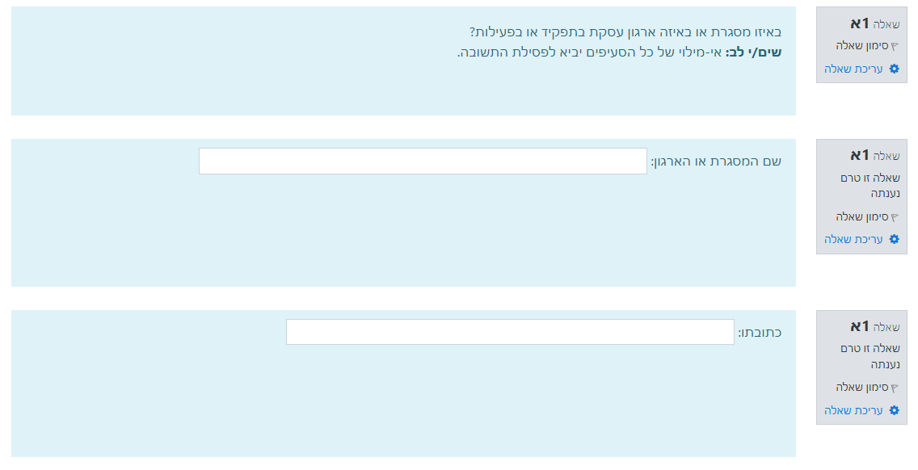

שאלות עם מספר שדות קצרים
בחלק מהשאלות יש מספר סעיפים עם כמה שדות קצרים
אם אין הגבלה על מספר המילים בתשובה, אפשר לכתוב גם מעבר לגבולות התיבה.
לא תוכלו לראות על המסך את כל המלל שכתבתם, אך הוא שמור במערכת.
כדי לראות את המלל שכתבתם מחוץ לגבולות התיבה יש לזוז ימינה ושמאלה בעזרת מקשי החיצים במקלדת.

Slide 7
ניווט בתוכנה
בתחתית כל מסך ישנם שני כפתורים המשמשים לדפדוף קדימה ואחורה בין השאלות.

Slide 8
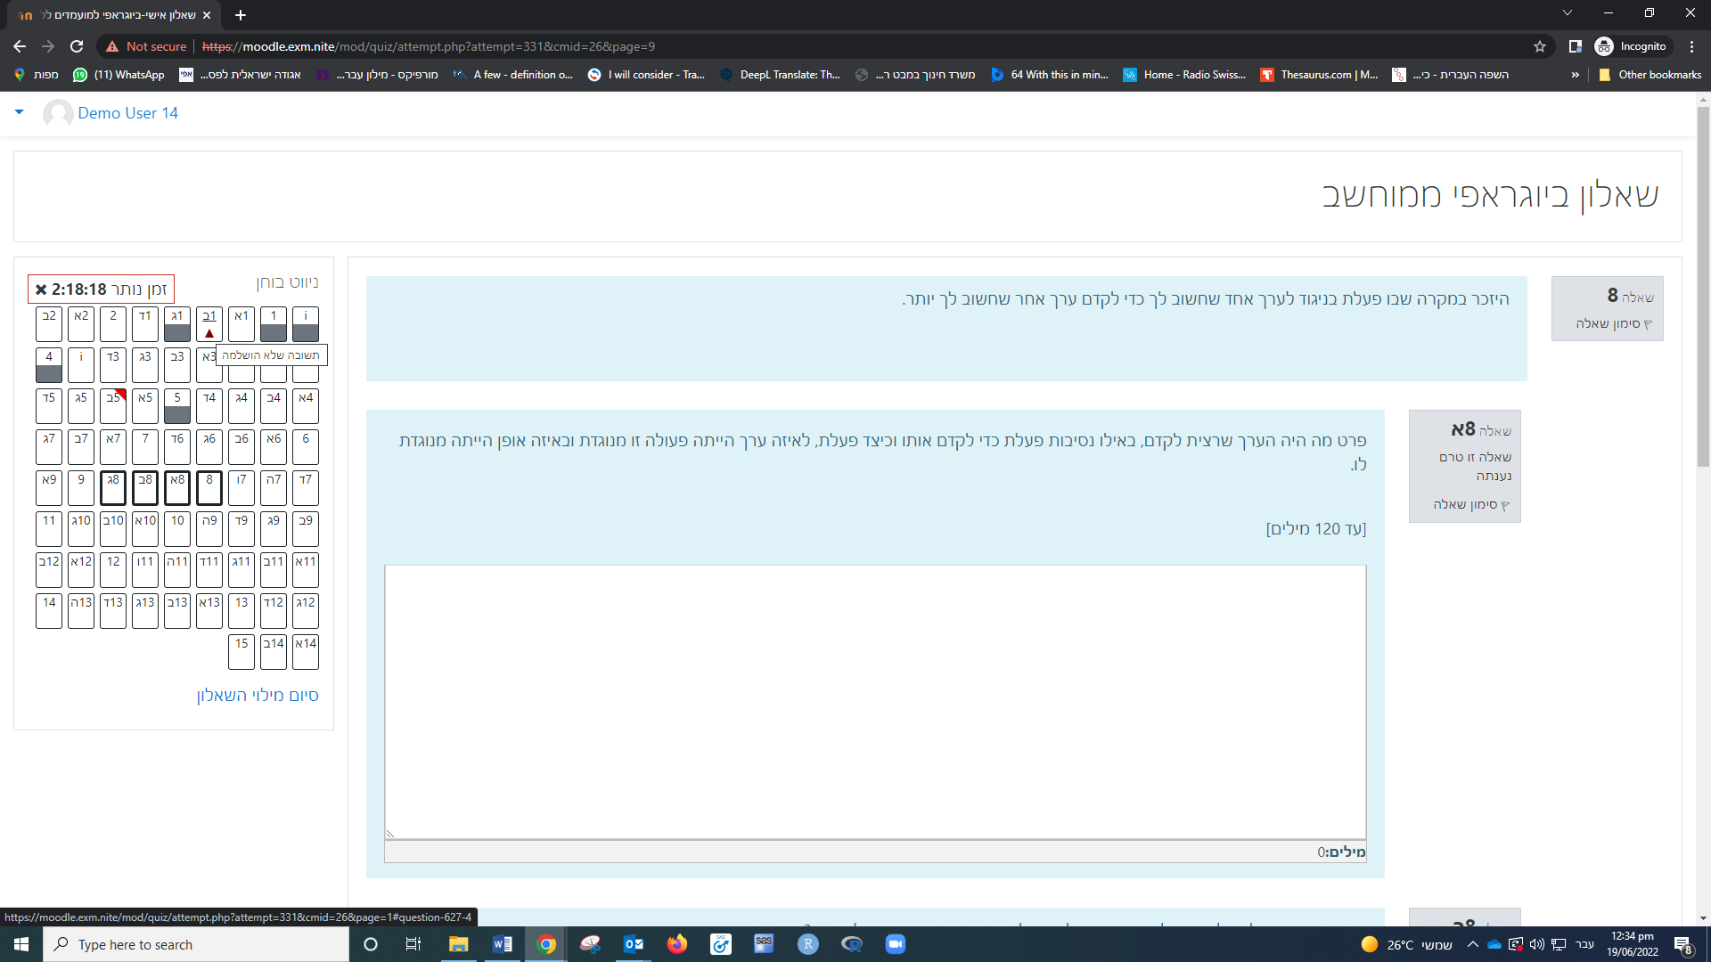
ניווט בתוכנה
בצד שמאל של המסך מופיע פאנל ניווט.
הפאנל מאפשר מעבר מהיר בין שאלות וסעיפים.
כדי להגיע לשאלה הרצויה יש ללחוץ על מספרה.

Slide 9

מצבי החיווי בפאנל הניווט
שאלות שעניתם עליהן במלואן יסומנו במלבן אפור מתחת למספר השאלה.

Slide 10
מצבי החיווי בפאנל הניווט
שאלה בה אתם צופים עכשיו
תסומן במסגרת עבה.

Slide 11
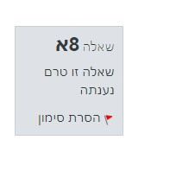
מצבי החיווי בפאנל הניווט
מימין לכל שאלה יש תיבה ובה כתוב:
מספר השאלה/סעיף
סטטוס השאלה- מולאה/טרם נענתה
בתיבה זו אפשר גם לסמן שאלות או סעיפים שתרצו לחזור אליהם או להשלימם בהמשך.
הסטטוס בתיבה יתעדכן רק עם המעבר לשאלה הבאה

Slide 12
מצבי החיווי בפאנל הניווט
כך תיראה שאלה שסימנתם בדגל
בפאנל הניווט.

Slide 13

מצבי החיווי בפאנל הניווט
ריבועי השאלות שלא צפיתם בהן ולא עניתם עליהן ישארו ריקים

Slide 14
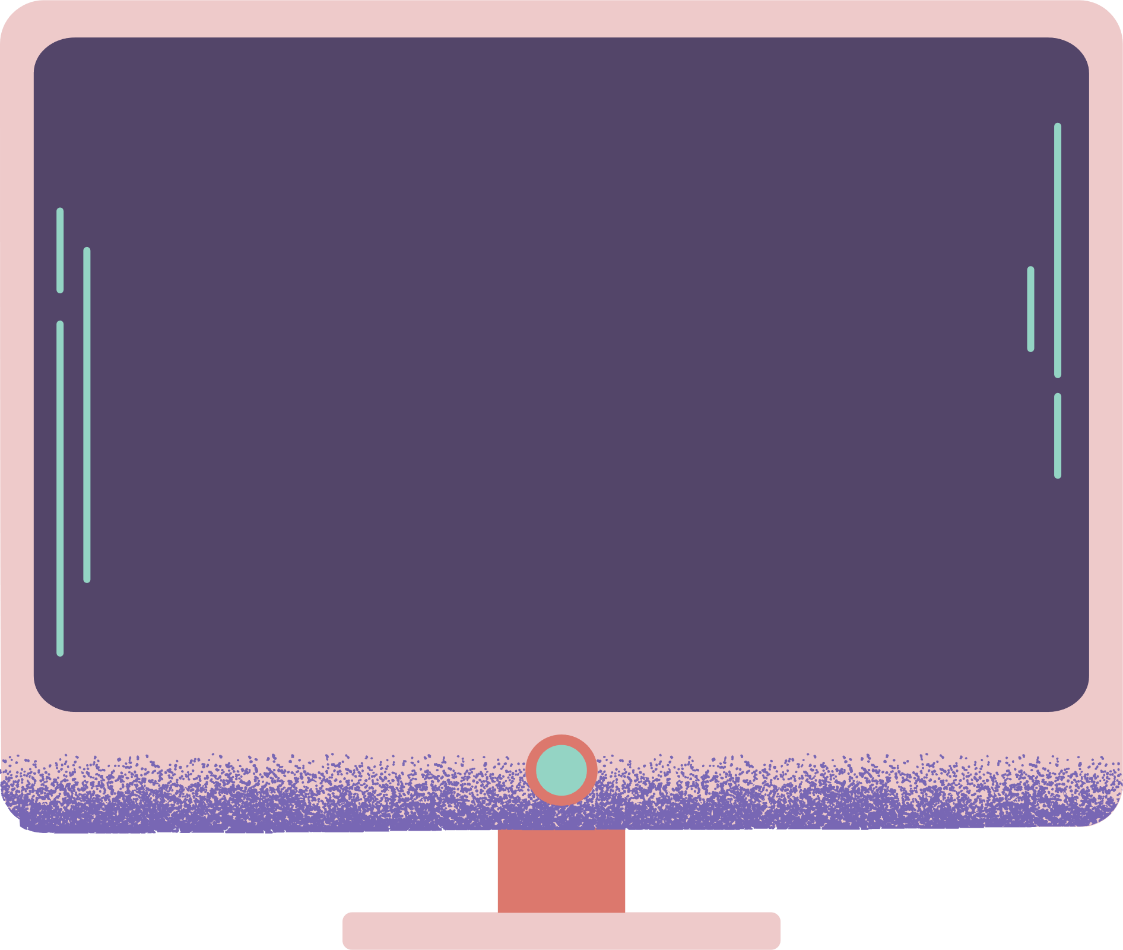

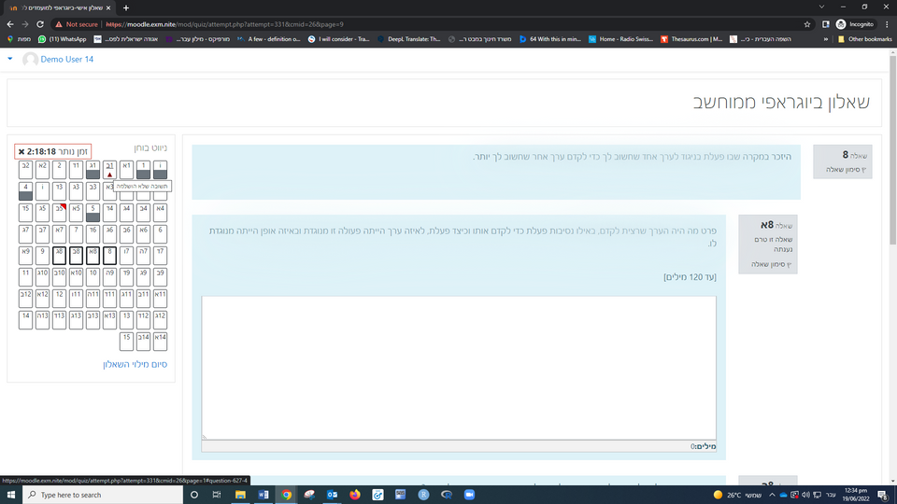
התאמת תצוגת המסך
אפשר להגדיל את תצוגת המסך ולהקטינה.
להגדלה יש ללחוץ על CTRL ובמקביל להזיז את הגלגלת בעכבר כלפי מעלה
להקטנה יש ללחוץ על CTRL ובמקביל להזיז את הגלגלת בעכבר כלפי מטה

Slide 15
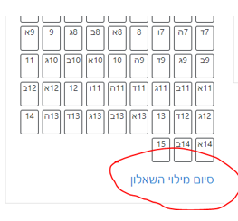


סיום
את השאלון אפשר להגיש בכל רגע
באמצעות לחיצה על כפתור
"סיום מילוי השאלון"
הנמצא מתחת לסרגל הניווט.

Slide 16
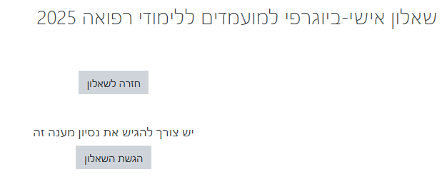

סיום
לאחר לחיצה על כפתור "סיום מילוי
השאלון" תועברו לתיבת הגשת השאלון.
בתיבת הגשת השאלון תוכלו לבחור אם לחזור לשאלון
או להמשיך להגשת השאלון.

Slide 17
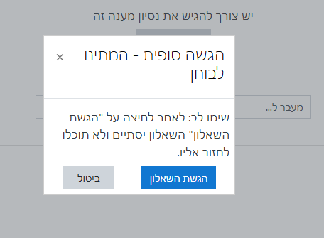
סיום
לאחר לחיצה על כפתור "הגשת השאלון" תיפתח תיבת דיאלוג לסיום השאלון.
עם הופעת תיבה זו יש לקרוא לבוחן.
כשתגיעו למסך זה המתינו לבוחן!
אין ללחוץ בעצמכם על הכפתור הכחול "הגשת שאלון"!

Slide 18


בהצלחה

